Slide 1
АДМИНИСТРАЦИЯ ГОРОДА ПСКОВА МБОУ «Средняя общеобразовательная школа №1 им. Л.М. Поземского» города Пскова
Проектная работа
Тема: «Мягкая игрушка в интерьере»
по технологии
Выполнила: Ученица 8 А класса
Филатова Екатерина
Руководитель: учитель технологии
Григорьева Майя Евгеньевна
ПСКОВ
2022 г.

Slide 2
ОГЛАВЛЕНИЕ
Введение.
Основная часть.
1. История появления мягкой игрушки.
2. Виды мягких игрушек.
2.1. Классические.
2.2. Корпоративные.
2.3. Развивающие.
2.4. Музыкальные.
2.5. Интерактивные.
3. Как делают мягкие игрушки.
4. Использование в интерьере.
5. Выбор выкройки и материалов для игрушки.
6. Заключение.
Список литературы.

Slide 3
Введение
Взрослые и дети любят мягкие игрушки, они неотделимая часть детства. Милые игрушки становятся первыми друзьями по игре, ребенок учится с ними говорить. С этими игрушками ребенку веселее кушать, приятнее засыпать, мягкие любимцы идут вместе с ним гулять, ходят в детский сад. У мягких игрушек нет жестких кромок, острых углов, об них нельзя пораниться, поцарапаться, поэтому они в этом плане безопасны для ребенка.
Мягкие игрушки – это особая категория детских товаров. Для изготовления таких игрушек используются специальные приятные наощупь материалы. Например, бархат или велюр, плюш или трикотаж. Большинство детей обожают мягкие игрушки: они подходят как малышам, так и ребятам постарше. Подобные вещи вызывают приятное ощущение уюта, тепла и спокойствия. Кроме всего прочего мягкие игрушки полезны для развития мелкой моторики рук и психологического развития ребенка.
Причина: я выбрала именно такую тему проекта потому что когда-то давно моя бабушка занималась рукоделием и мне захотелось узнать об игрушках побольше.

Slide 4
Цель: попробовать сделать мягкую игрушку своими руками.
Задача: ознакомиться с мягкими игрушками и изучить необходимую литературу.
Разобрать как с помощью мягких игрушек можно украсить современный интерьер.
История появления мягкой игрушки
Первые упоминания об игрушках можно встретить в книгах античного мира. Также игрушки изображали на сосудах и фресках. Но самые лучшие свидетельства – это сами игрушки, найденные археологами.
Игрушки Древнего Египта датируются серединой III тысячелетия до н.э. Это были миниатюрные фигурки кошек, собак, коров, тигров, выполненные из дерева. Древние мастера изображали животных с большим знанием дела

Slide 5
Древние мастера изображали животных с большим знанием дела. В Древнем Египте впервые встречаются игрушки с проволочным механизмом движения, благодаря которому, например, крокодил мог открывать пасть.
Много детских игрушек археологи нашли в Италии на раскопках Помпеи, которая была уничтожена извержением Везувия в 79 году. Среди них много было погремушек-трещоток. Одни были в виде небольшого диска на рукоятке, к которому крепились бубенчики, а другие – пустотелые фигурки утки, лошади и свиньи, внутри которых перекатывались шарики. В Древней Греции и Древнем Риме новорожденным дарили погремушки и трещотки. Считалось, что трещотки отпугивают злых духов. Матери и няньки укладывали детей спать, стуча погремушками по краю колыбели.
Множество игрушек, изображавших мамонта, носорога, медведя, было найдено на территории Сибири. Они были выполнены из бивня мамонта и мягкого камня за 35-12 тыс. лет до н.э. Такие же игрушки были найдены и на территории современной Украины и других районов. Поражает мастерство скульпторов каменного века, создавших максимально приближенные к оригиналу фигурки человека, птицы, животных. На территории Новгорода найдено большое количество игрушек из дерева.

Slide 6
Куклы тоже ведут свое летоисчисление из глубокой древности. Самые древние куклы из Египта. Они насчитывают около 4 тысяч лет. Куклы были найдены самые разнообразные: грубые чурбаны без рук и без ног, с руками и ногами из тонких палочек. Попадались детально проработанные куклы. Волосы делали из деревянных или нитяных бус. Куклы использовались в обрядах и служили символами культа.
Девушки Древней Греции и Рима хранили кукол до замужества, а после приносили их в дар богине Афродите и Венере. Но присутствовали и игровые куклы. В основном их делали подвижными из глины и дерева. В то время уже существовали куклы-марионетки.
Жизненный путь игрушек в средневековье неизвестен. Первые сведения об игрушках этой эпохи относятся только к эпохе Возрождения. Даже современное название "игрушка" возникло только после 1523 года во Франции.
Сейчас, в 21-м веке, мягкая игрушка остается популярной как одно из самых ярких воспоминаний о детстве.
Виды мягких игрушек

Slide 7
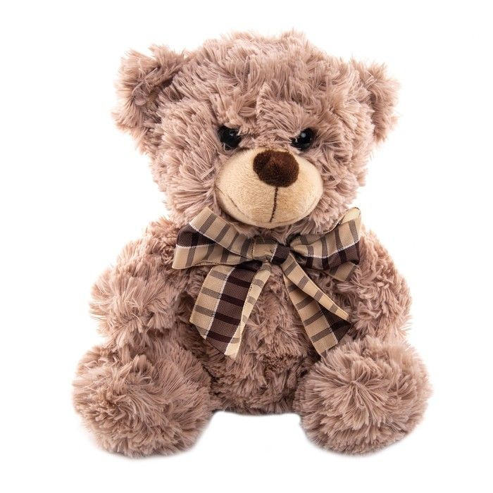
Мягкие игрушки делятся на несколько видов:
•Классические
•Корпоративные
•Развивающие
•Музыкальные
Классические
Классические – имеют вид животных, людей. Для их производства используются разные материалы (синтетические, натуральные), различные по цвету, фактуре.

Slide 8
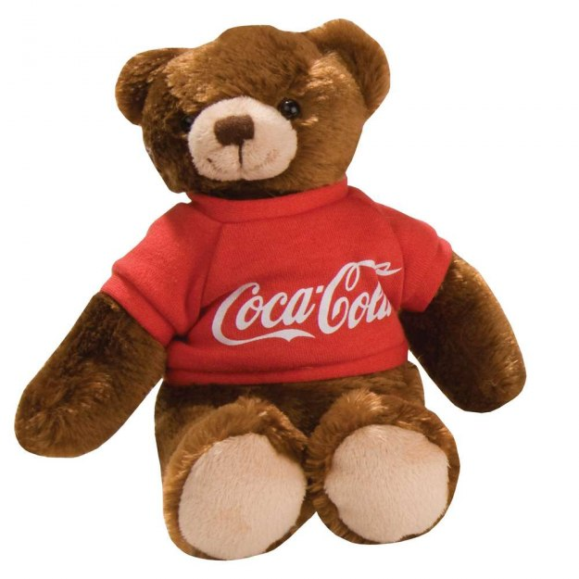
Корпоративные
Корпоративные – элемент стиля, имиджа, атрибут компании. Чаще всего изготавливаются на заказ, так как имеют корпоративную символику, логотип компании. Отличный подарок на презентациях, важных встречах, для сотрудников компании в праздники.

Slide 9
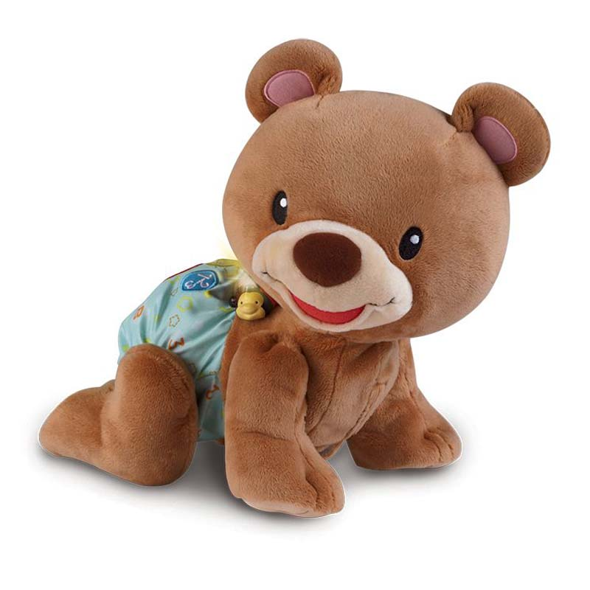
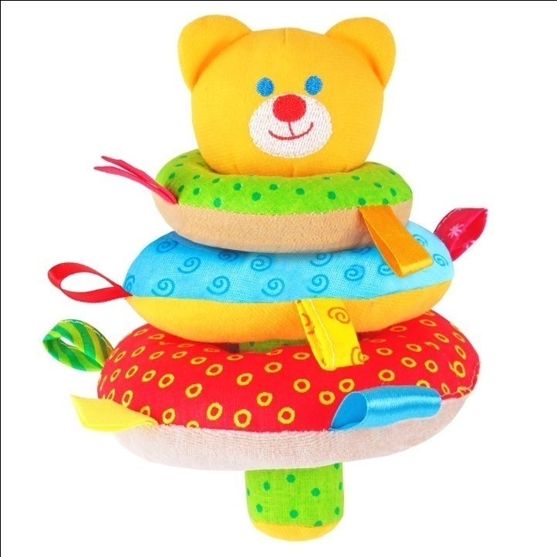
Развивающие
Развивающие – игровые комплексы, развивающие мягкие коврики, отличаются красочными оттенками, небольшими габаритами.
Музыкальные
Музыкальные – не отличаются внешне от обычных мягких игрушек, но у них внутрь встроены механизмы, поэтому они издают звуки (песенки, мелодии, стишки).

Slide 10
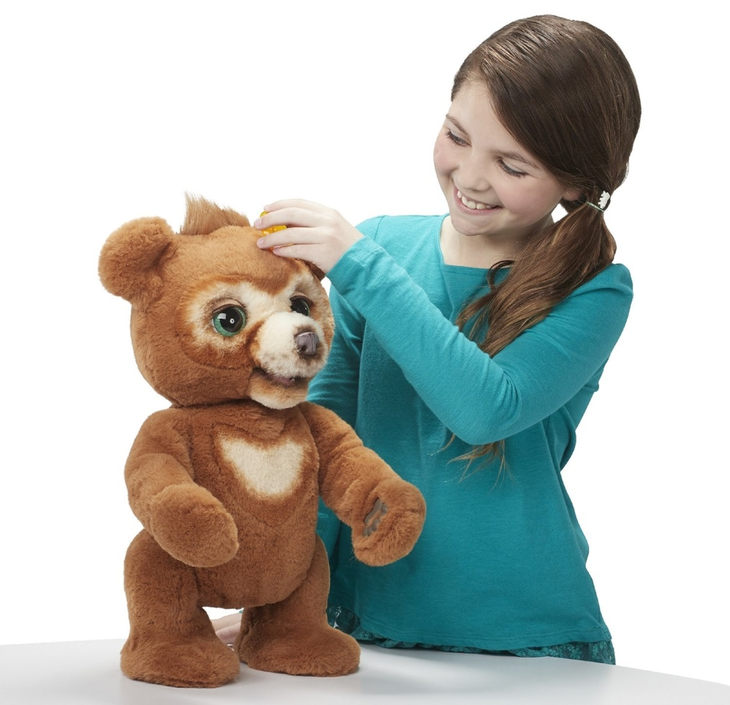
Интерактивные игрушки
Интерактивные игрушки – многофункциональные (поют, разговаривают, танцуют), используется световое, музыкальное сопровождение.

Slide 11
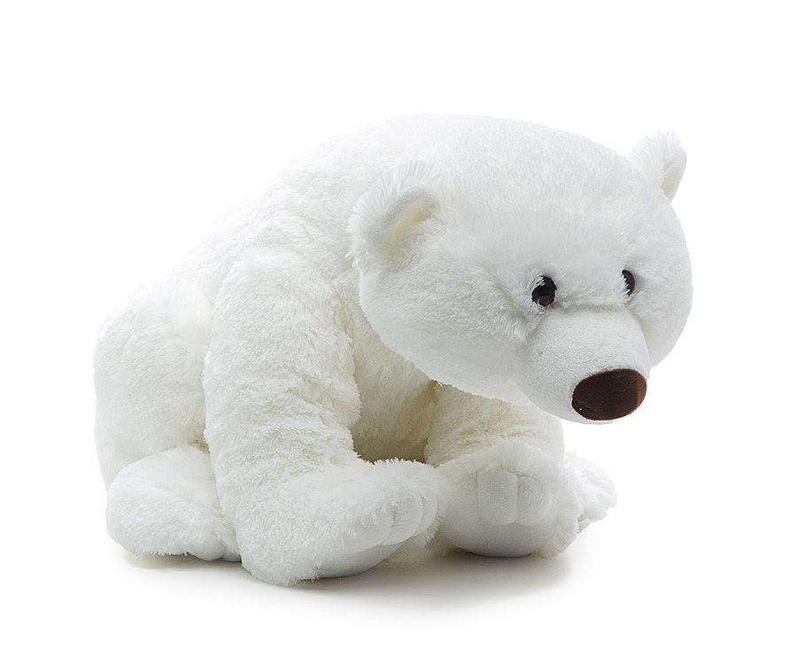
Как делают мягкие игрушки?
Отправляясь в магазин, чтобы купить игрушку мы редко задумываемся над тем, сколько труда, умения и таланта вложено в создание даже самой простой мягкой меховой зверушки, не говоря уже о сложных конструкторах или великолепных дизайнерских куклах. Создание каждого нового образца — это работа целого коллектива людей, каждый из которых выполняет свою часть работы, чтобы в итоге получился симпатичный пушистый зверек или мягкая кукла.

Slide 12
Для создания мягкой игрушки понадобится:
- выкройка игрушки;
- кусочки меха, ткани, кожи;
- иголка;
- нитки;
- синтепон или холлофайбер;
- ножницы;
- мелок;
- фурнитура для носика и глаз.
Подбираем выкройки разных игрушек: мишек, зайчиков, собачек и других зверушек. После эого делаем выкройку в натуральную величину. На каждой детали напишем ее необходимое количество. Подбираем необходимые материалы. Это могут быть самые разнообразные ткани, мех с коротким или длинным ворсом, кусочки кожи и так далее. Положим материал изнаночной стороной вверх, приложим выкройки, учитывая направление ворса (если шьете игрушку из меха). Нужно учитывать, что детали нужно выкраивать в зеркальном отображении. Детали вырежьте, причем если выкраивали их из фетра, пальтовых тканей или пушистого меха, то припуски на швы оставлять не нужно.

Slide 13
Если шьете игрушку из более тонкого материала, оставьте припуски на швы по 0,5-1 см по всем срезам и вырежьте детали. Соедините попарно детали живота, лап, ушек и головы. Сложите их лицевыми сторонами внутрь и прошейте вдоль срезов вручную петельным швом. Стежки старайтесь делать как можно ровнее и ближе друг к другу. Детали из тонких материалов прострочите на швейной машинке, оставляя незашитыми несколько сантиметров.
Выверните детали на лицевую сторону, расправьте швы. Набейте их наполнителем. Лучше всего подойдут синтепон или холлофайбер. Их можно приобрести в магазинах для рукоделия или распороть старую куртку и вытащить синтепон оттуда.
Приложите к голове ушки, подверните срез внутрь деталей и пришейте их потайными стежками вручную. Аналогичным образом пришейте к туловищу лапы, хвост и соедините голову и тело игрушки.
Носик и глазки можно приклеить с помощью горячего пистолета уже готовые или вышить их нитками на мордочке. Повяжите на голову или шею бантик. Сшейте или свяжите игрушке нужную одежду, и она непременно станет самой любимой у вас и вашего ребенка.
\

Slide 14
Использование мягких игрушек в интерьере
Часто после сделанного капитально ремонта нас охватывает чувство, будто бы в нашем жилище чего-то не хватает. На первый взгляд, всё сделано, как надо: мебель, отделка стен, цветовая гамма и т.д. Но постоянно в воздухе витает мысль, что квартира наполнена пустотой и серостью.
Исправить это можно очень легко. Достаточно украсить интерьер мягкими игрушками. Но игрушки нужно подбирать так, чтобы не было перебора с колоритом и оттенками красок.
На сегодняшний день мягкие игрушки бывают самых различных цветов. Для интерьера наиболее подходящими являются спокойные тона: серый, бежевый, белый. Они способны оживить обстановку и в то же время не отвлекать на себя лишнего внимания. Например, плюшевый медведь в интерьере может стать не просто предметом украшения, а настоящими вашим другом, который будет радовать глаз и благодаря своему милому виду снимать напряжение после тяжелого рабочего дня.

Slide 15
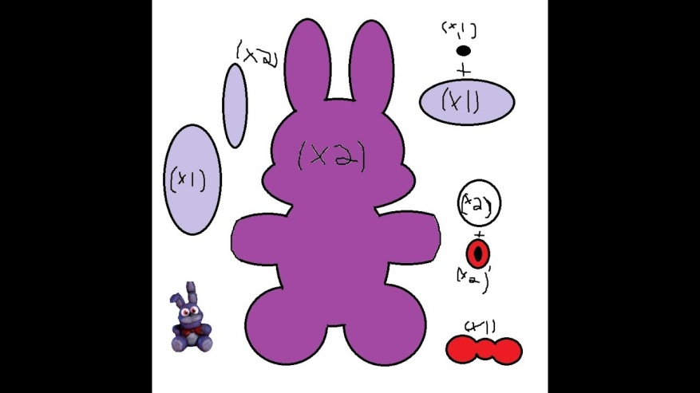
А если в таком персонаже в добавок разглядеть черты дорого сердцу человека, то он для вас станет бесценным.
Украшением интерьера может стать и игрушка, которая подарена людьми, занимающими в вашей жизни важное место. Такой подарок несомненно будет для вас излучателем доброты, тепла и света. В этой игрушке вы сможете разглядеть самое главное – её образ и душу. Тем более мягкие игрушки в доме создают атмосферу тепла и благополучия. В первую очередь, такие вещи характеризуют хозяина квартиры, говорят о его доброте, бескорыстности и мягкости.
Выбор выкройки и материалов для игрушки
Я решила выбрать выкройку зайца из любимой игры.

Slide 16
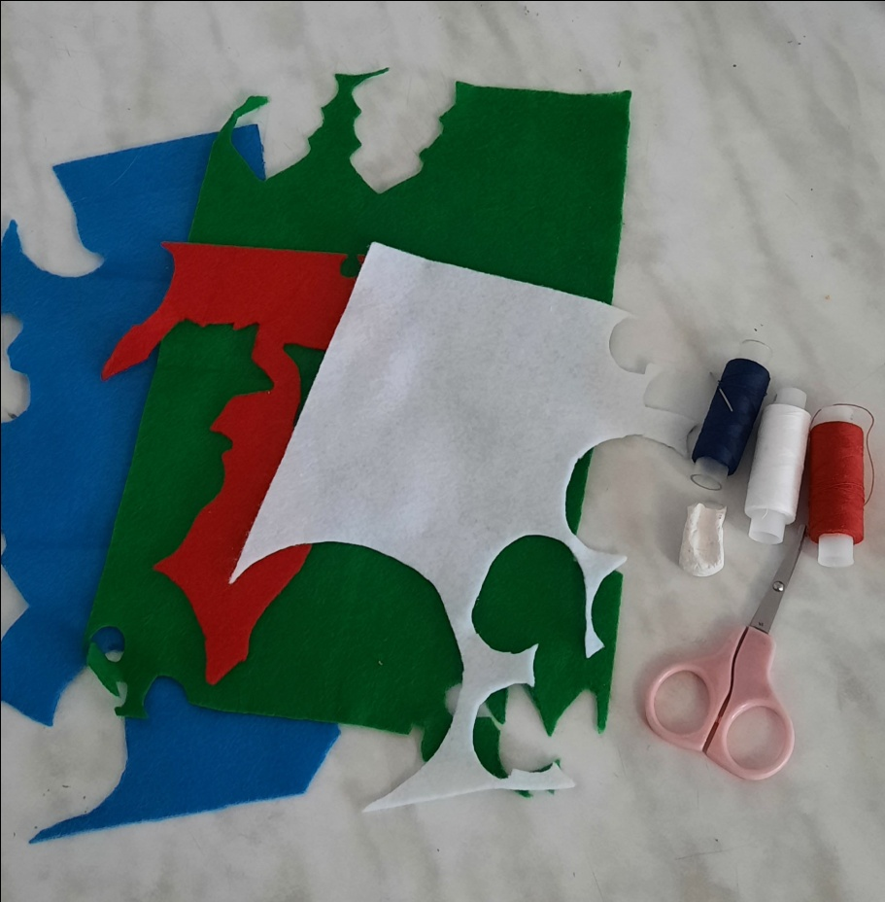
Материалы я выбрала наиболее удобные и доступные. Удобство их было в том, что он довольно неприхотливы и мы ранее с учителем уже его использовали, следовательно, мне не составило особого труда сделать игрушку. А так же они находились у меня дома и на них не нужно было тратить деньги.

Slide 17
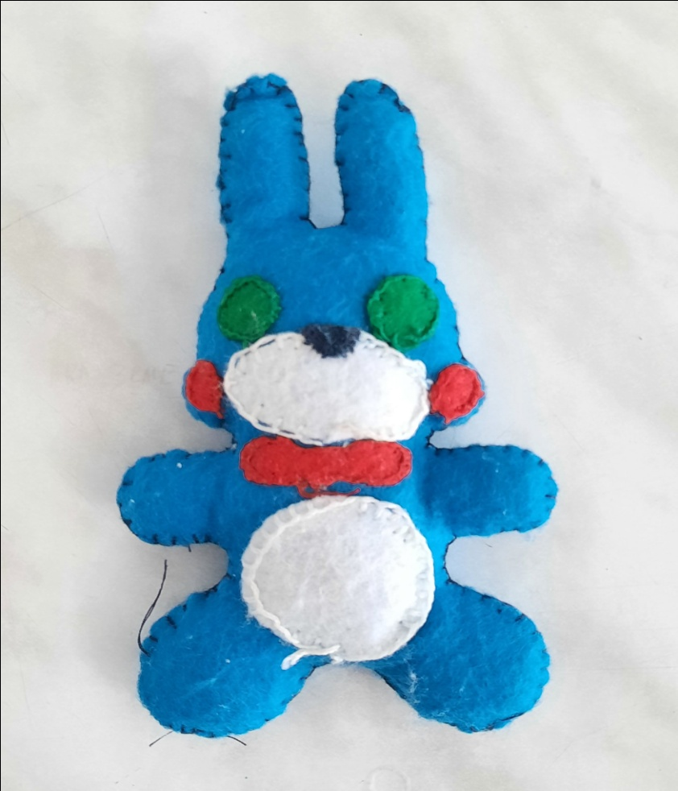
Заключение
Моя игрушка получилась не самая идеальная. При отсутствии практики моя игрушка вышла не очень аккуратная. Но я старалась и затратила довольно большое количество времени. Теперь благодаря ней я могу украсить свою комнату. Родителям и знакомым она очень понравилась.

Slide 18
Список литературы
http://umnotour.ru/content/primery-ispolzovaniya-igrushek-v-interere
https://natatoys.ru/raznoe/kak-delayut-igrushki-myagkie.html
https://www.mamask.ru/leisure/13-rest/1735-kak-rozhdajetsja-mjagkaja-igrushka http://www.kchetverg.ru/2017/10/06/vidy-myagkix-igrushek/

